Slide 1


学习支持服务与教学团队
学习支持服务中心 刘志敏
2013. 3.21

Slide 2
目录
一、对学习支持服务的理解和认识
二、学习支持服务的重要地位与作用
三、当前学习支持服务存在的问题
四、国家开放大学教学团队的构成
五、学习支持服务模式与团队运行
六、主持教师的学习支持服务
七、辅导教师的学习支持服务
八、教学团队的组织和管理

Slide 3
一、对学习支持服务的理解和认识
学生支持服务（Student support）
学习者支持服务（Learner support）
学习支持服务（Learning support）

Slide 4
一、对学习支持服务的理解和认识
（一）学习支持服务概述
1．学习支持服务的缘起
1978年，英国开放大学本部地区中心办公室主任大卫.西沃特在德国哈根远程教育大学发表论著《远程学习系统对学生的持续关注》，首次提出“学生支持”概念。他认为，学习支持是一种组织形式，通过这种形式，学习者可以充分利用机构的教学服务设施。

Slide 5
一、对学习支持服务的理解和认识
1981年，“学习支持服务”这个概念进入我国，但并未引起重视。
1996年，“学习支持服务”这个概念进入电大的相关文件中。

Slide 6
一、对学习支持服务的理解和认识
2．学习支持服务的界定和分类
师生之间或者学生之间的人际面授交流活动
远程学生在远程学习的时候受到的各种信息的、资源的、人员的和设施的支持服务的总和 （丁兴富，2001）
教材制作和课程传递之外的所有活动 （辛普森，2003）
学生从注册到毕业所有学业过程的支持 （索普，2001）

Slide 7
一、对学习支持服务的理解和认识
学习支持服务是远程教育院校及教师等为远程学生提供的以师生或学生之间的人际面授和基于技术媒体的双向通信交流为主的各种信息的、资源的、人员的和设施的支持服务的总和，其目的在于指导、帮助和促进学生的自主学习，提高远程学习的质量和效果。（丁兴富）

Slide 8
一、对学习支持服务的理解和认识
分为两大类：
教学类支持服务（学术类支持服务、学业服务）（本文关注的是教学类支持服务）
非教学类支持服务（非学术类支持服务、非学业服务）

Slide 9
一、对学习支持服务的理解和认识
1996年，德斯蒙德·基更将远程教育分为两个子系统：
课程开发子系统
学习支持子系统

Slide 10
一、对学习支持服务的理解和认识
丁新归纳的学习支持服务7项内涵：
信息与咨询
课程与资源（生成性资源部分，即学习过程中对资源的更新、补充等）
导学与指导
活动与交互
实践与实验
实施与技术
评价与激励

Slide 11
一、对学习支持服务的理解和认识
学习支持服务的核心在于沟通（交互），沟通的目的或者说内容在于帮助学习者实现学习目标。通过多种渠道和方式实现教与学的沟通，弥合处于物理时空中分离着的教师与学生的距离，实现教与学的再度整合

Slide 12
二、学习支持服务的重要地位与作用
远程教育的基本特征（基更）:
1.教师与学生分离。即在整个学习过程中教师与学生处于“准永久分离”状态。（与面授教育不同）
2.教学组织的作用。即远程教育提供的是一种制度化的教育，由教育机构提供课程。（与学生个别学习有本质区别）
3.技术媒体的使用。通过技术媒体把准永久性分离的学生和教师联系起来并传递教学内容。教师和学生能够通过媒体进行双向交流。
4.学生和老师可能进行少量的面对面的教学和交流。
5.远程教育具有工业化的特点：一个产品有大量的用户。

Slide 13
二、对学习支持服务的重要地位与作用
在整个学习过程中教师与学生处于“准永久分离”状态是远程教育的一个最基本特征，这种分离带来的双向交互缺失是学习支持服务兴起和发展的根本原因。通过学习支持服务，可以把分离中的师生再度整合在一起。可以说，学习支持服务的重要性和必要性源于远程教育的特殊规律性和实践要求。

Slide 14
二、学习支持服务的地位与作用
霍姆伯格将远程课程的设计开发和学习支持服务并列为远程教育的两大支柱。远程教育教与学时空分离的本质决定了仅仅是设计、开发优良的课程学习材料并不能真正保证学习的发生和学业的成功。

Slide 15
二、学习支持服务的重要地位与作用
随着人们对远程开放学习维持率的问题越来越关注，信息技术在支持服务领域的应用更加广泛，人们对学习效果的重视程度日益增长，远程开放学习的学生支持服务所应发挥的作用也将引发教育者更大的兴趣。

Slide 16
二、学习支持服务的重要地位与作用
给学习者提供全面、充分的支持服务是远程教育中教与学再度整合的必要环节，也是远程教育成功的关键因素。为了帮助学习者克服各种学习障碍，顺利完成学业，我们必须比传统教育机构提供更加细致、周到和全面的服务。学习支持服务是远程学习者学业成功的重要保证，是远程开放教育质量保证最关键的因素。

Slide 17
二、学习支持服务的重要地位与作用
远程教育的学生学习支持服务是网络远程教育质量保证体系共同的基本要素（丁兴富，2005）
远程教育的成功必须依赖的两大因素就是精心设计和编制的课程以及良好的支持服务。（谭尚渭，2002）

Slide 18
二、学习支持服务的重要地位与作用
学习支持服务与学习支持服务中心
远程教育学习支持服务是一项系统工程，是连接所有教学活动的生态链条，是对远程教育学习者的全程关注和全方位的支持。由多部门协同，软硬件支持共同完成的。它需要精心地设计、组织、实施和评价，从而形成一体化的学习支持服务模式。学习支持服务不能成为零散的、孤立的活动。在这个系统中，学院是核心，学院发挥重要作用，决定着学习支持服务的质量。
学习支持服务中心是职能部门，承担着规划、设计、管理、协调、引导学校的学习支持服务工作的职责。负责制定规则、标准、流程，督促、检查学习支持服务工作的落实等，为学校的学习支持服务工作提供服务，同时也通过远程接待系统为部分学生和社会成员提供直接的咨询服务。

Slide 19
二、学习支持服务的重要地位与作用
学习支持服务与教学团队
学术性的支持服务最终要由教师完成，学习支持服务是否有效、教学目标能否顺利实现，教学团队至关重要。教学团队是学习支持服务的主体，决定着学习支持服务的质量。

Slide 20
三、当前学习支持服务存在的主要问题
学习支持服务一直是开放教育教学相对薄弱的领域。主要问题有：
对学支在远程教育质量建设中的作用认识不到位
学支的质量要求缺乏规范和标准
没有形成以团队的形式合力开展学习支持服务的机制
缺乏对服务对象需求特点的分析
缺乏有效的技术支撑 （平台）
学习支持服务的能力和水平有待提高

Slide 21
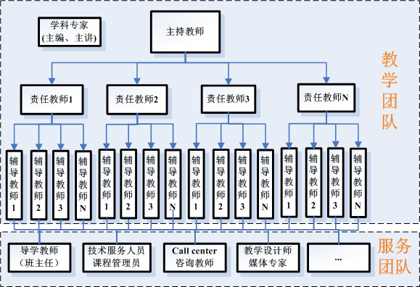
四、国家开放大学教学团队的构成

Slide 22
四、国家开放大学教学团队的构成
主持教师：负责课程总体设计；组建课程教学团队；组织资源建设；组织落实教学过程；组织课程团队活动，开展教学研讨活动；协调团队教师共同完成学习指导；监控课程的网上教学情况等。
责任教师：组织区域内的课程教学服务团队，根据课程教学需要适当补充教学资源，管理、监控、考核本区域内的辅导教师工作。
辅导教师：参与课程团队活动，根据分工完成工作任务。主要工作是通过网络、面授等多种渠道、多种方式为学生提供个性化教学辅导，监控学生学习过程，引导和督促学生学习，评阅学生作业、完成学生学习过程的评价。

Slide 23
五、学习支持服务模式与团队运行
国家开放大学建设方案：
适应数字化学习环境的变化及其趋势，探索形成以学习者为中心，基于网络自主学习、远程学习支持服务和面授相结合的学习新模式。
建立健全网络课程辅导教师的导学、督学和助学机制，加强学习中心面授辅导质量，切实解决学习者在学习过程中遇到困难和问题。

Slide 24
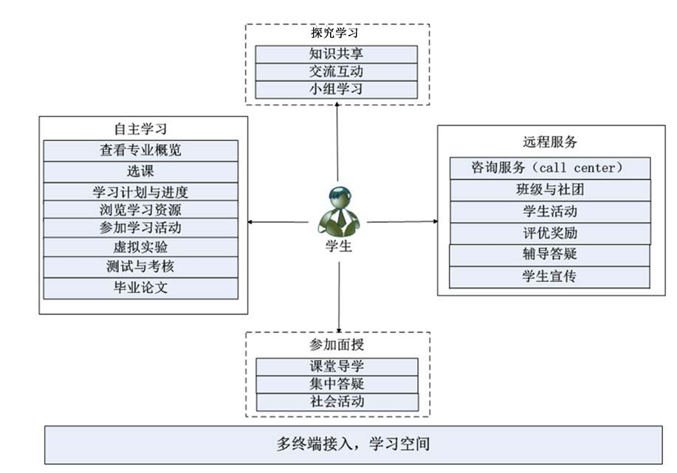
基于网络自主学习、远程学习支持服务和面授相结合的学习新模式
探究学习
24

Slide 25
国家开放大学远程学习支持服务模式的构想
教学服务模式 | 管理模式 | 适应对象 | 要点
混合式教学 （面授+网上教学） | 分层教学 | 学习中心学生选课人数多，且有合格的师资。 | 学生能通过网络完成所有的学习过程。 根据学生情况和专业特点，确定是否以网上教学为主。 面授和网上教学需要整合，不是简单的形式上的混合。 课程教学团队统一设计、组织学习活动，辅导教师负责个性化的指导和服务。
完全基于网络的教学 | 国开直接扁平化教学 | 全国学生分散、师资短缺的专业或课程 | 利益分配机制的再调整，总的原则是不能出现“放羊”状态，谁负责教学过程谁获益。 必须通过网络完成所有的学习过程 可采用一个学习中心面授，其他学生远程视频参与的方式。 课程教学团队统一设计、组织学习活动，辅导教师负责个性化的指导和服务。 课程教学组织形式：课程教学班（与学习中心按照入学年限或专业组成的行政管理上的班级同时存在）
 | 国开分部扁平化教学 | 分部范围内学生分散、师资短缺的专业或课程
 | 跨地域的联合教学（跨学习中心、跨分部） | 部分国开分部或学院、学习中心的学生分散、师资短缺的专业或课程

Slide 26
五、学习支持服务模式与团队运行
（一）教学模式
1.网上教学
网上教学过程和教学环节主要内容：
了解学生情况（选课、年龄特征、学习条件、课程学习需求等）
组建课程班级（可跨省、跨教学点组班）
营造开课氛围（给学生的一封信，告诉学生怎么学，有多少次作业；）
促进学生的社会化（每个学生介绍自己，通过发言、上传照片、视频系统等方式互相认识）
安排教学进度，制定学期教学计划，包括面授时间和次数、网上教学活动、形成性考核等

Slide 27
五、学习支持服务模式与团队运行
引导学生根据学习进度浏览资源，或收看网上视频授课
学生学习完知识点后，为其提供练习、自测，巩固知识
组织小组讨论、专题讨论等学习活动，引导学生深入交流，促进认知的深层次发展
问题答疑，提供个别辅导和交流，满足学生个性化需求
鼓励学生好友间的交流与沟通，构建良好的学习氛围，创设课程学习社区
根据学习进度组织学生完成形成性考核，并完成评阅

Slide 28
五、学习支持服务模式与团队运行
远程接待系统（call center)将以适当的方式在主持教师、辅导教师中试点建立二线坐席，以非实时为主的方式为学生提供学术支持服务。

Slide 29
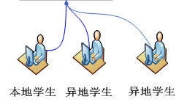
课程教学设计与实施
课程教学团队
课程服务团队
了解学生情况、需求
课程设计（资源和学习过程）
课程教学班
资源建设和维护
学习活动组织与实施
组班（含跨地区）
辅导答疑
导学、促学
作业评价
基于网络的网上教学模式
29

Slide 30
五、学习支持服务模式与团队运行
2.面授辅导
一定学时的面授教学，有助于学生与教师、学生与学生之间建立良好的人际关系，提高学生的学习积极性和主动性。
这种面授是指导性的，是对学生学习课程内容的引导和帮助。其在作用、内容、方式、数量等方面与传统意义上的面授是有区别的。主要特点：
（1）是辅助性的；
（2）是由学生自由选择的；
（3）方式是灵活的；
（4）内容是多方面的；
（5）学时量较少 。

Slide 31
五、学习支持服务模式与团队运行
（二）教学团队的运行
随着现代信息技术的发展，数字化、网络化的时代扑面而来，网络成为未来教育的主流运用，网络越来越成为学习的常态。网上教学成为开放大学作为新型大学实体的最重要的教学方式。网络为以团队形式为学生提供支持服务提供了条件。开放大学的学习支持服务将以网络为主要载体和传送渠道。
课程教学团队通过网上教师空间开展工作。跨越时间、空间和组织界限，远程协作开展教学工作。
教师空间是网络教学团队的支撑平台，实现网络教学团队的建立、管理、教学、教研、监控等功能需要教师空间提供一站式的支持。

Slide 32
五、学习支持服务模式与团队运行
（二）教学团队的运行
教师空间的功能如下：
支持以专业和课程为基础建立教学团队
实现教师个人知识管理功能
支持多人群组
支持教师团队或个人以不同教学策略进行课程设计
充分满足教师的社会互动需求

Slide 33
六、主持教师的学习支持服务
（一）主持教师的职责
主持教师指的是课程行政负责人，通常由专业开出单位专任教师担任，主持课程总体设计、组建课程团队、组织资源的开发和建设（包括各类教材、形成性考核、题库等）、组织落实教学过程、为各地教师和学生提供支持服务等。

Slide 34
六、主持教师的学习支持服务
（一）主持教师的职责
（1）教学的设计者。主持教师要根据课程特点和学生需求状况进行精细的课程设计，包括主要针对资源开发和建设的多种媒体一体化设计和针对教学过程、学习支持服务的教学设计
（2）教学资源开发建设的主持者和参与者
（3）学习支持服务的组织实施者

Slide 35
六、主持教师的学习支持服务
主持教师作为团队的龙头，对学习支持服务的质量和水平至关重要。其支持服务工作的主要内容有：
1.制定课程教学实施方案
依据学生的需求特点和课程本身的特点，进行目标清晰的规范化设计通过课程教学设计，统一质量标准，按教学进度设计的教学辅导、教学活动、教学环节等的详细方案。提出要求、制定标准。可称为“教学宝典”、“教学手册”。是教学和学习的蓝图。以课程教学手册形式提供。
包括：总体设计、网上教学设计、面授设计。

Slide 36
六、主持教师的学习支持服务
（一）总体设计：
教学进度与教学环节总体设计
是课程教学的总体安排。包括教学进度、教学内容、教学环节、媒体使用等方面所提的综合建议。
2.课程知识结构图（重要知识点及其相互之间的关系）

Slide 37
六、主持教师的学习支持服务
（一）总体设计：
3. 教学过程设计
包括教学目标、教学重点、学习进度安 排和学 习时间的分配、教学媒体的介绍与使用指导、教学手段与教学活动等，给辅导教师组织教学提供具体的建议。这部分要求逐章编写，明确每一章的教学目标、教学要求、学习时间、教学重点、学习方法等。（教学标准。）

Slide 38
六、主持教师的学习支持服务
（一）总体设计：
4.课程考核方案
5.教学案例、例题和教学参考资料

Slide 39
六、主持教师的学习支持服务
（二）网上教学设计
即在网上为学生提供教学资源、教学辅导、答疑等学术服务的设计。包括网上资源建设与维护（生成性资源）、网上集中辅导与交流、个别辅导与交流、教学活动、学生学习过程的监控与促学、作业布置和对学生学习的考核。
本设计由主持教师主持，主持教师和责任教师所组成的课程团队共同完成，根据学生的学习需求和课程特点对课程进行动态设计，教师可根据需求和教学实际情况动态地调整教学方案

Slide 40
六、主持教师的学习支持服务
（二）网上教学设计
1.教学进度安排
2.教学辅导和教学活动设计
（1）辅导的形式、类型和次数
辅导形式：单向视频、双向视频和本文辅导
辅导类型：集中辅导、实时在线答疑、非实时答疑等。
（2）网上教学活动：活动时间、主题、材料、次数、要求，分必做活动和自设活动（辅导教师设计组织）。
活动形式：实时文本活动、单向视频或双向视频活动等

Slide 41
六、主持教师的学习支持服务
（二）网上教学设计
3.导学与促学
根据学生的学习需求，有针对性的设计教学服务方案。对主持教师进行具体设计，对辅导教师提出要求。可通过视频、文本、论坛、实时交互工具、BBS、邮件、短消息等对学生进行促学和导学。
4.作业与评价
主持教师设计发布形成性考核作业，辅导教师进行评阅、指导。设计内容包括形考形式、内容、次数，评阅标准，评阅指导。
5.网上教研活动

Slide 42
六、主持教师的学习支持服务
（三）面授辅导设计
主持教师应组织编写面授辅导提纲或者叫教案。是辅导教师面授辅导的基础教案。保证各地面授教学的质量，统一标准、统一要求，各地辅导教师可在此基础上给予适应当地特色的调整，但不应低于此教案的要求。
（样例）J:\市场营销学面授辅导教学设计.doc

Slide 43
六、主持教师的学习支持服务
2.制定课程质量标准，引导和监督各地执行
强调个性化不等于不要规范化。课程教学必须有统一的规范、质量标准，这样才能保证教学质量。尤其是远程教育，统一的质量标准更加重要。才能尽可能减小信息逐层衰减、走样。
3.为责任教师、辅导教师提供服务
通过网上教师空间，开展教师网上教研活动，实现教师间的交流学习、优势互补、共同提高。
4.培训
主持教师应组织对课程责任教师和辅导教师的培训。
5.承担远程接待系统专家座席的职责，为责任教师、辅导教师以及部分学生提供答疑咨询。

Slide 44
七、辅导教师的学习支持服务
辅导教师是指直接面向学生，开展面授活动、组织网上教学、评价学生学习情况、指导实践教学，为学生提供教学辅导的教师。辅导教师是远程教育中为学习者提供服务的主体，也是教育机构和受教育者之间的中介，在远程教学中的发挥着重要作用。
辅导教师在网上教学中的角色应该是引导者、助学者和促学者，旨在帮助学生获取知识、学会学习。（张伟远，2000；丁兴富，2002；杨家兴，2006）

Slide 45
七、辅导教师的学习支持服务
辅导教师直接面向学生，为学生提供学习过程的指导，其工作职责主要包括：
教学准备与教学设计（网上教学、面授辅导）
面授辅导
网上教学
作业评阅、讲评
实践教学指导

Slide 46
八、教学团队的组织和管理
1.分级管理
教学团队管理体制可采用分级管理的形式，即主持教师管理所负责课程的责任教师，主持教师和责任教师的比例大致为1:30，责任教师管理所属区域的辅导教师，责任教师和辅导教师的比例大致为1:30。

Slide 47
八、教学团队的组织和管理
2.聘任、考核与奖惩
教学团队包含专兼职教师，其中兼职教师（主要是辅导教师）的聘任采取以下原则：聘任主体为教学责任单位，聘任选择权由上一级教师决定。即总部、分部、或教学点作为聘任主体单位负责所属区域内教师的聘任，教师是否满足聘任的基本要求，由上一级教师按照教师聘任的相关标准和规定来决定（辅导教师由责任教师选择、责任教师由主持教师选择）。
教师的考核采用量化考核和质量考核相结合的形式，并与教师绩效直接挂钩。量化考核的数据来源于教师档案的教学信息，质量考核由教师和学生两部分构成，即由上一级教师按照一定的考核标准确定，由所教学生的评价、反馈和成绩确定。

Slide 48
八、教学团队的组织和管理
3.管理与监控
主持教师可以查看责任教师和辅导教师行为数据，可以查看省校教师监控数据、可以查看兼职辅导教师行为数据，责任教师可以查看辅导教师的行为数据，可以查看辅导教师监控数据，辅导教师可以查看学生行为数据。

Slide 49
学习支持服务是远程开放教育学习者学业成功的重要保证，是远程开放教育质量保证核心要素之一。在建设国家开放大学的进程中，学习支持服务将发挥越来越重要的作用。
让我们共同努力，做好学习支持服务，激发学生学习动力，引导学生学有所获，学有所成！

Slide 50
谢谢聆听！
期待指正！
国家开放大学 学习支持服务中心

